Slide 1
Паспорт проектной работы.
Название проекта – методика обучения техники сгибания и разгибания рук в упоре лежа
Руководитель проекта – Волков Юрий Игоревич, учитель физической культуры.
Учебный предмет, в рамках которого проводится работа по проекту: урок физической культуры; спортивная секция, направление – «Лыжные гонки».
Учебная тема: Развитие силовой выносливости на занятиях физической культурой учащихся 4-5 классов.
Авторы проекта: Кузнецова Анастасия, ученица 5 «а» класса
Иванов Сергей, ученик 5 «б» класса
Тип проекта: Учебный
Цель проекта: Разработать и проверить эффективность методики обучения техники сгибания и разгибания рук в упоре лежа
Задачи проекта: 1. Изучить и проанализировать традиционную методику обучения техники выполнения упражнения сгибание и разгибание рук в упоре лежа
2. Проконсультироваться с учителем, совместно разработать новую методику обучения техники сгибание и разгибание рук в упоре лежа
3. Экспериментально обосновать эффективность предложенной методики
Объект исследования: группа учеников занимающихся в секции лыжные гонки
Предмет исследования: программа обучения техники сгибание и разгибание рук в упоре лежа
Практическая значимость: на основе собранного материала подготовлены практические рекомендации в виде презентации «Методика обучения техники сгибание и разгибание рук в упоре лежа». Разработанная методика обучения может быть применена как в учебное, так и в свободное от учебы время, которая легко доступна ученикам с разным уровнем подготовленности.

Slide 2
Аннотация: мы выбрали эту тему потому что, активно занимаемся спортом. Для достижения высоких результатов необходимо выполнять каждое упражнение правильно, с наибольшей эффективностью.
Отжимания – одно из самых распространенных, легко доступных упражнений. Поэтому данное упражнение выполняют люди самого различного возраста. Отжиматься можно дома, на улице, в зале, везде.
Анализ тестирования школьников 4-5 классов показал что 31,9% учеников не могут справиться с данным упражнением. В связи с этим решили рассказать методику обучения данного технического элемента.

Slide 3
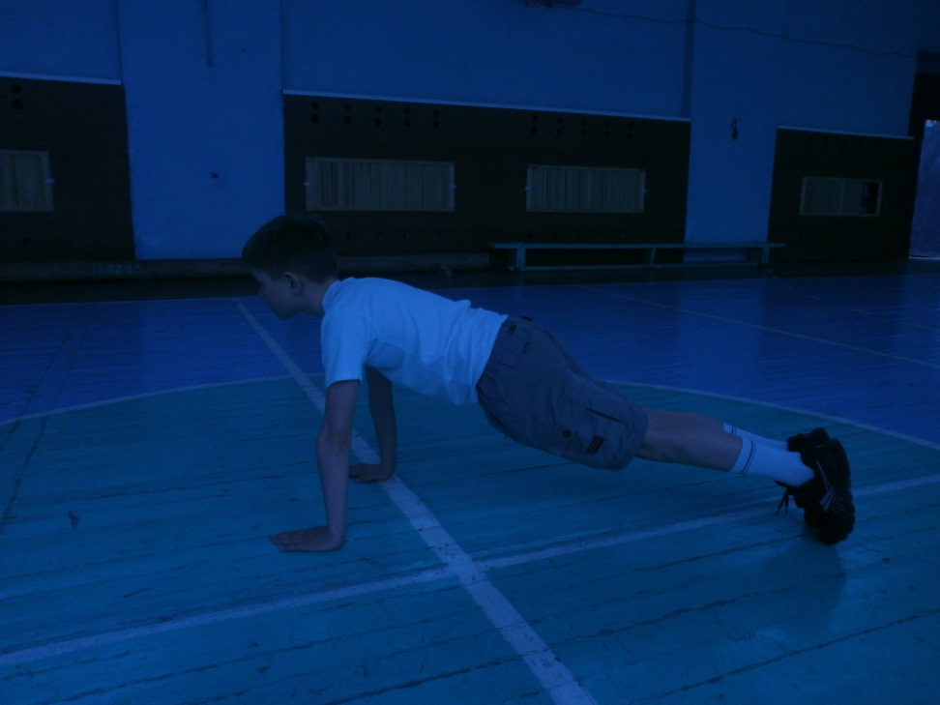
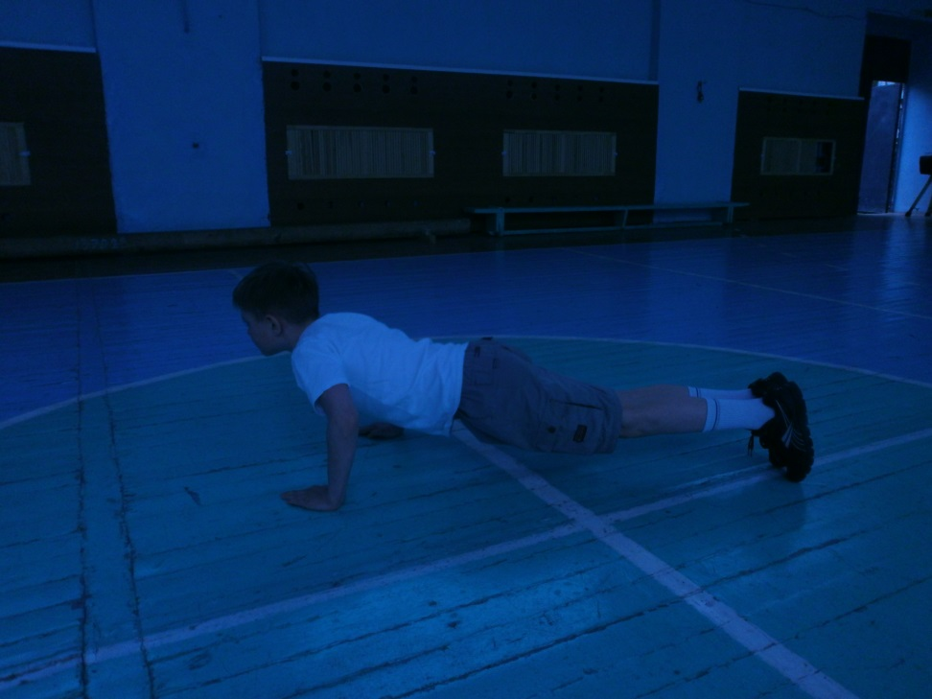
Техника физических упражнений – это способ выполнения движения, с помощью которого решается двигательная задача.
1. Исходное положение – упор лежа
2. Конечное положение – упор на согнутых руках

Slide 4
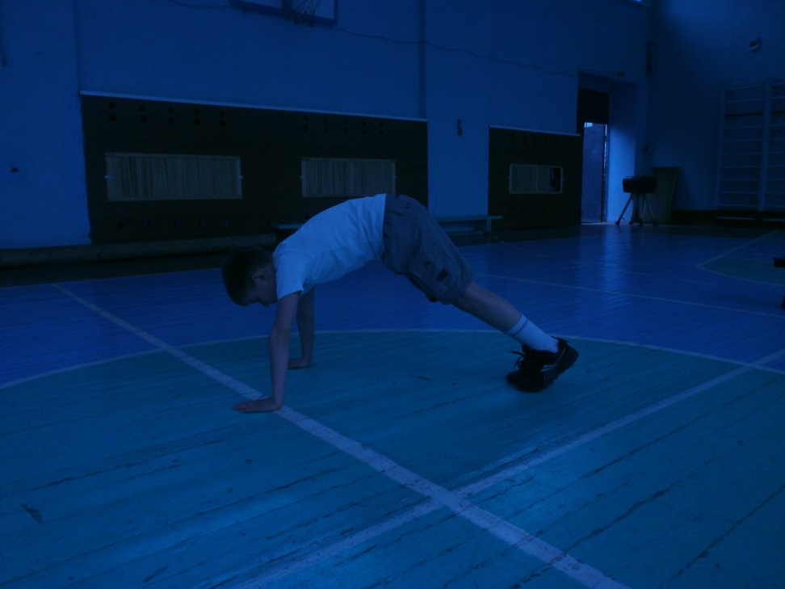
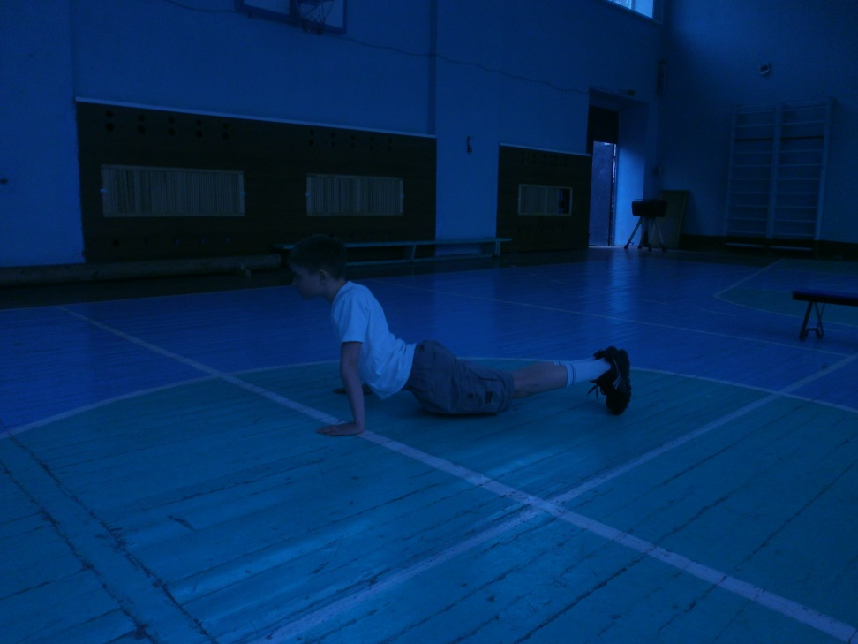
Типичные ошибки при выполнении упражнения сгибания и разгибания рук в упоре лежа
2. Излишнее прогибание, Туловище и ноги также не составляют одну лини.
1. Высоко поднятый тазобедренный сустав. Туловище и ноги не составляют одну линию.

Slide 5
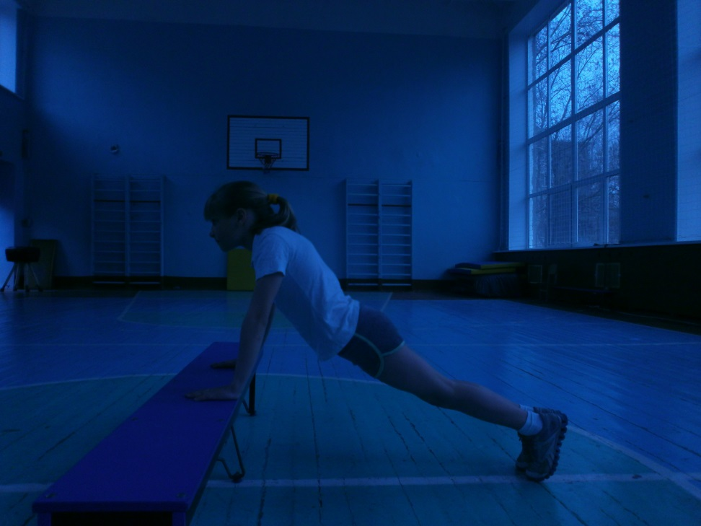
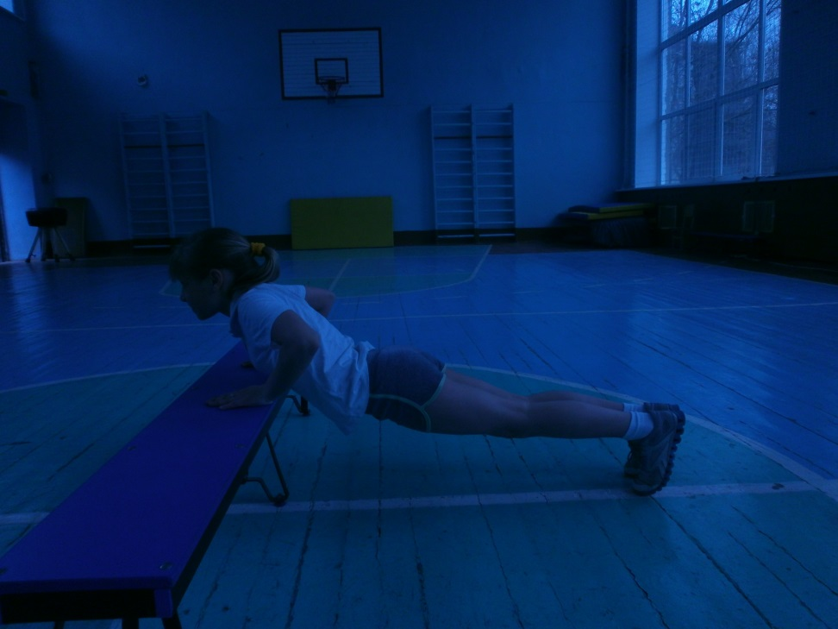
Традиционная методика обучения техники сгибания и разгибания рук в упоре лежа предполагает следующий ряд упражнений
2. Сгибания рук в упор лежа
1. Из исходного положения- упор на скамье

Slide 6
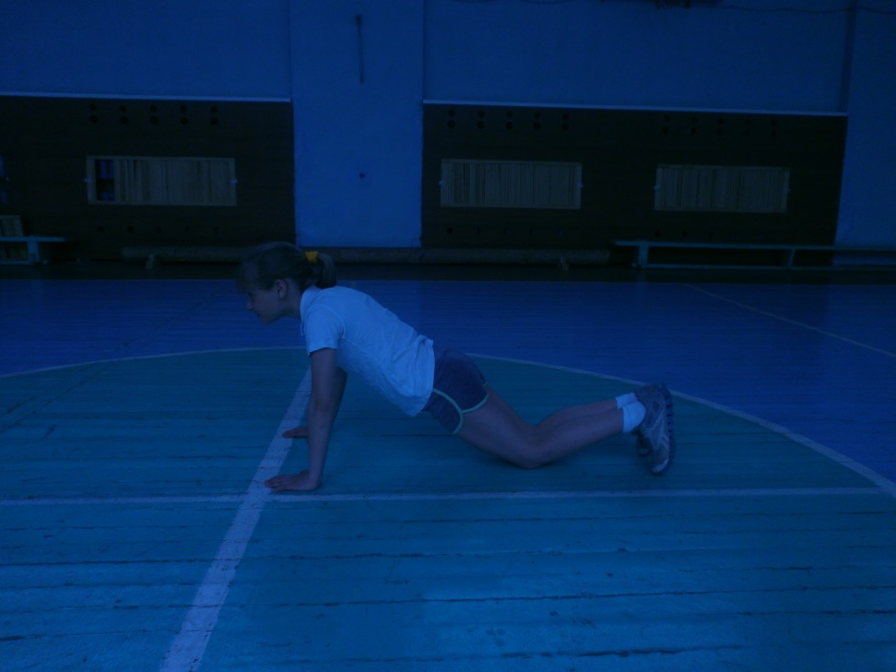
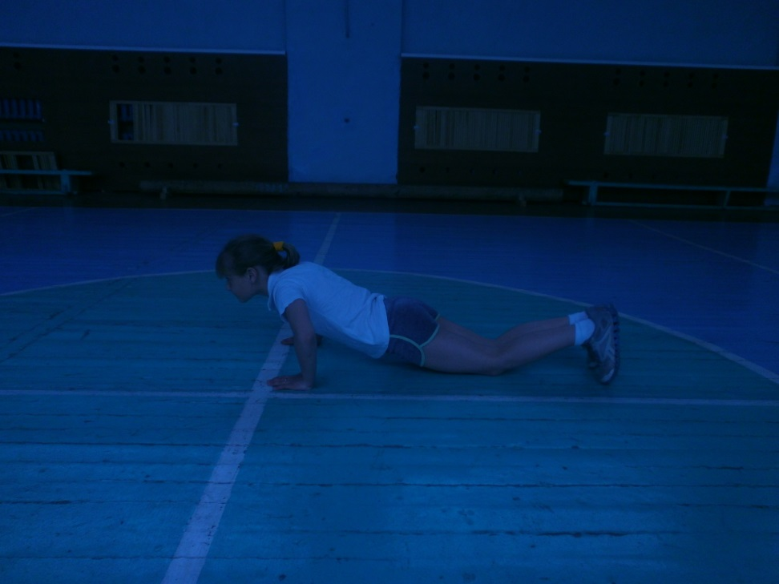
Сгибание и разгибание рук в упоре лежа на коленях

Slide 7
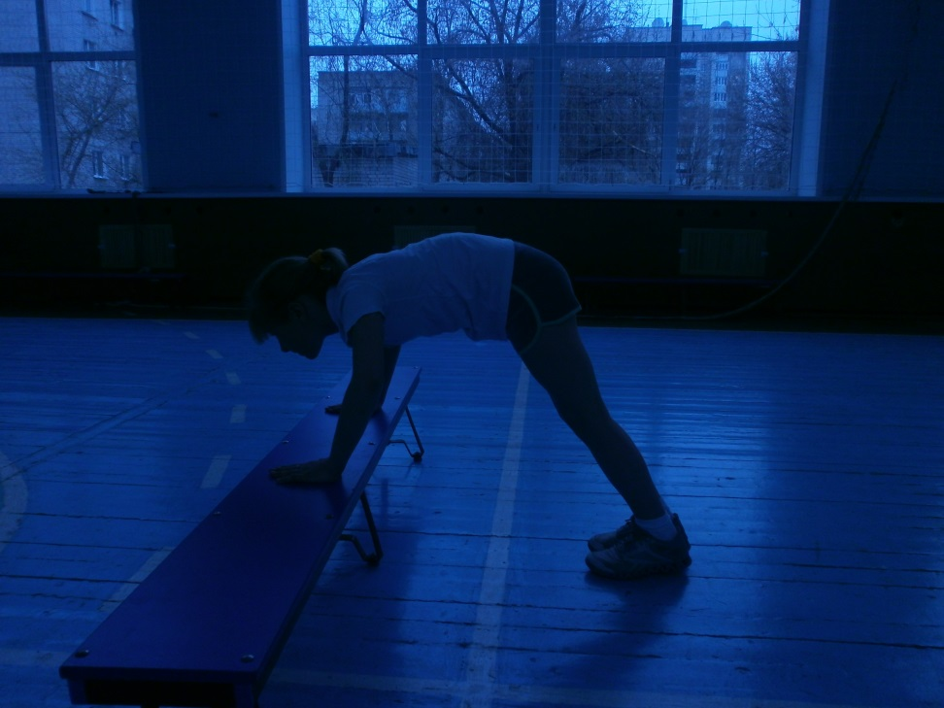
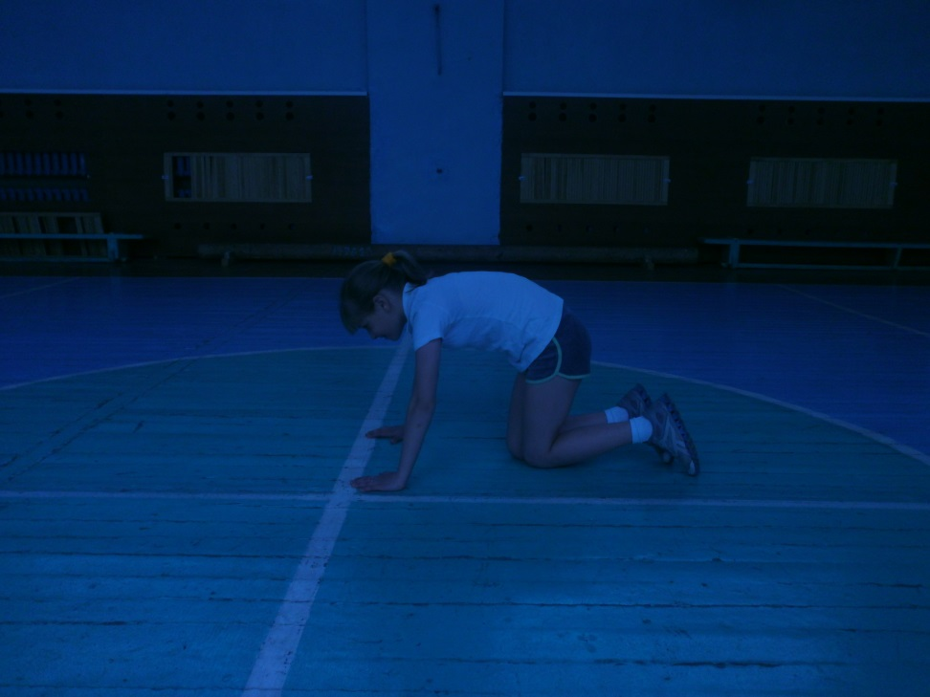
При использование типичных подводящих упражнении занимающиеся сталкиваются с рядом проблем
2. Трудно занять правильное исходное положение
1. Скольжение рук и ног по опоре, что приводит к значительным ошибкам

Slide 8
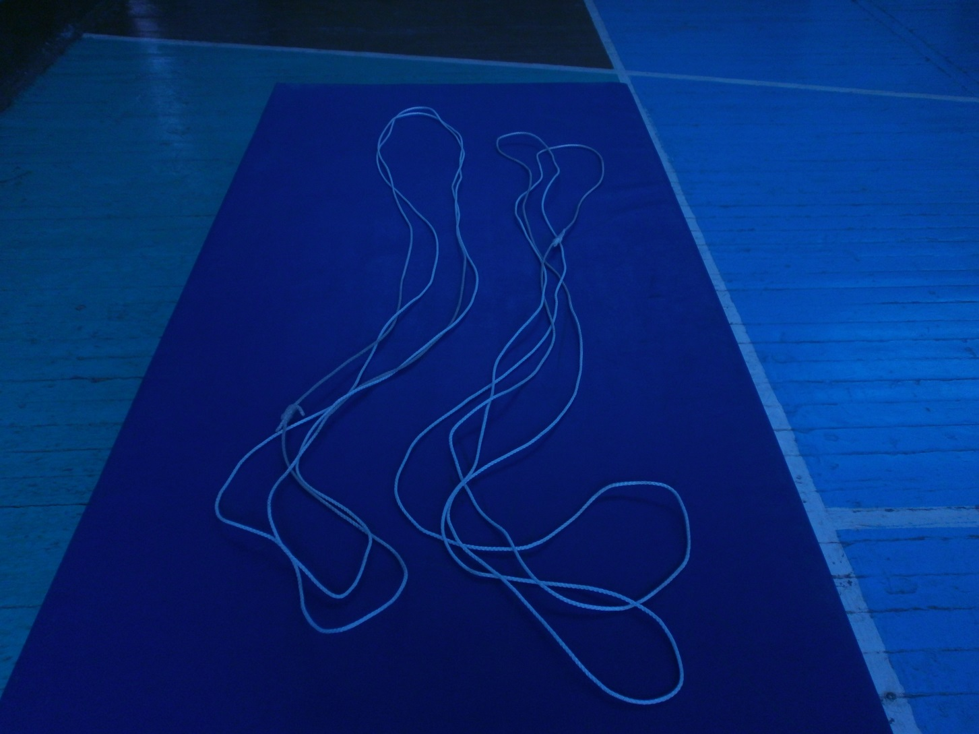
Для освоения данным техническим упражнением, предлагаем использовать обыкновенные веревки, ремни, ленты и т.д.

Slide 9
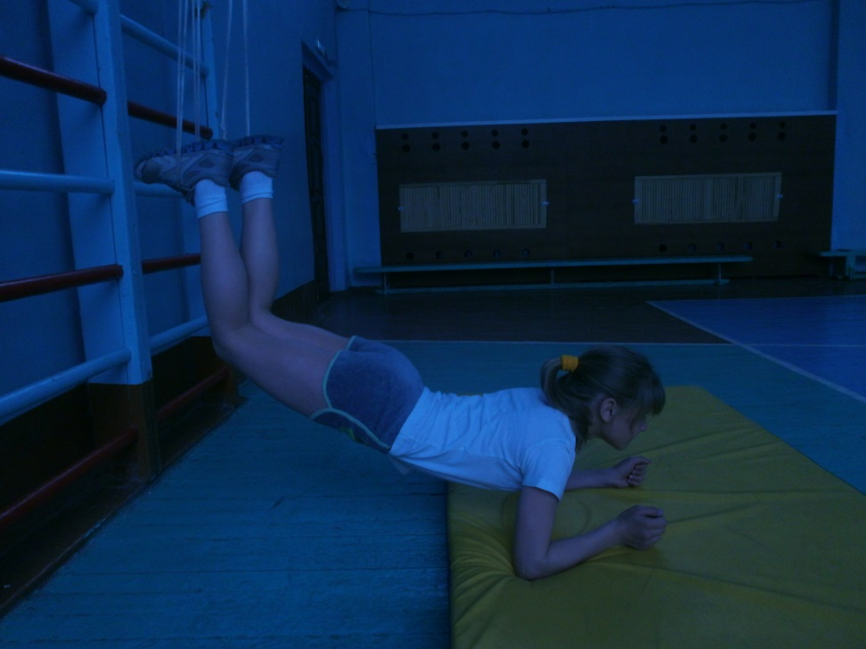
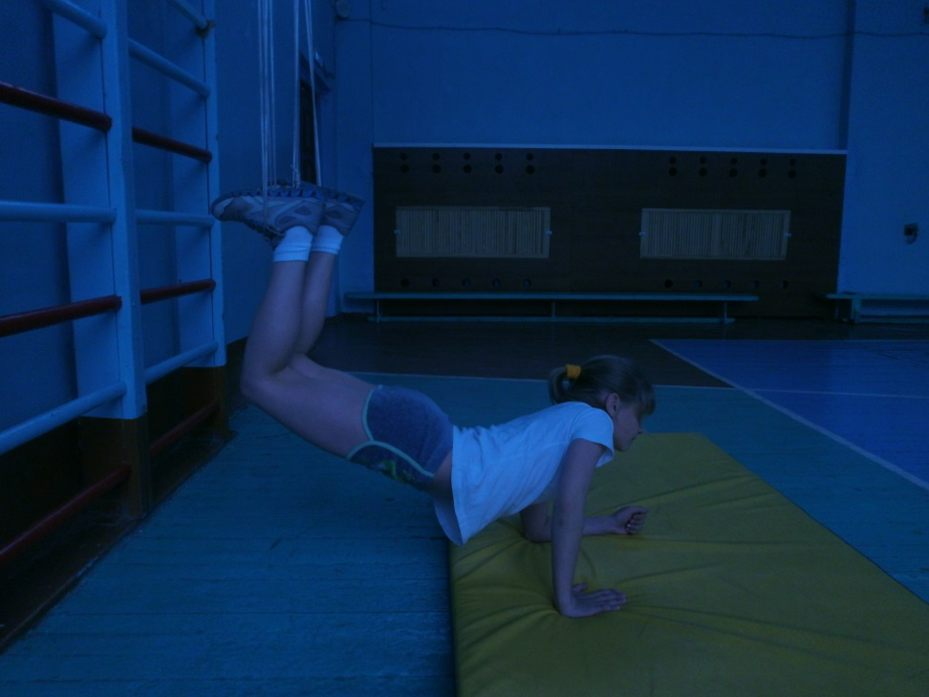
Упражнение №1
1. Стоика на предплечьях . Ноги закреплены выше горизонтального положения.
2. Разгибанием рук в локтевом суставе, поочередный выход силой в упор на руки

Slide 10
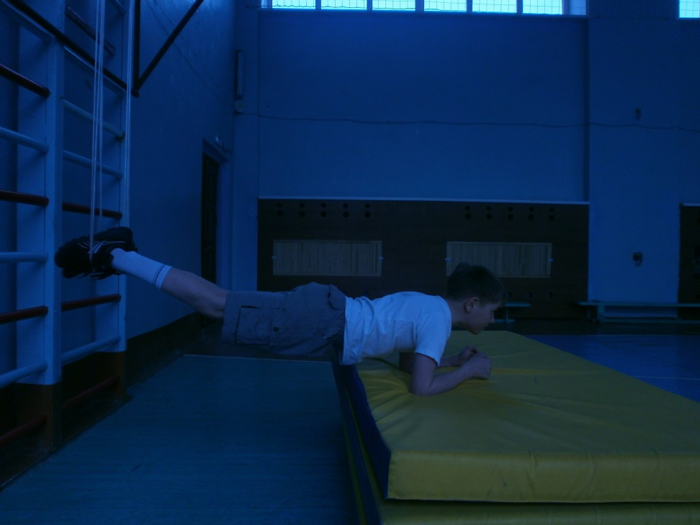
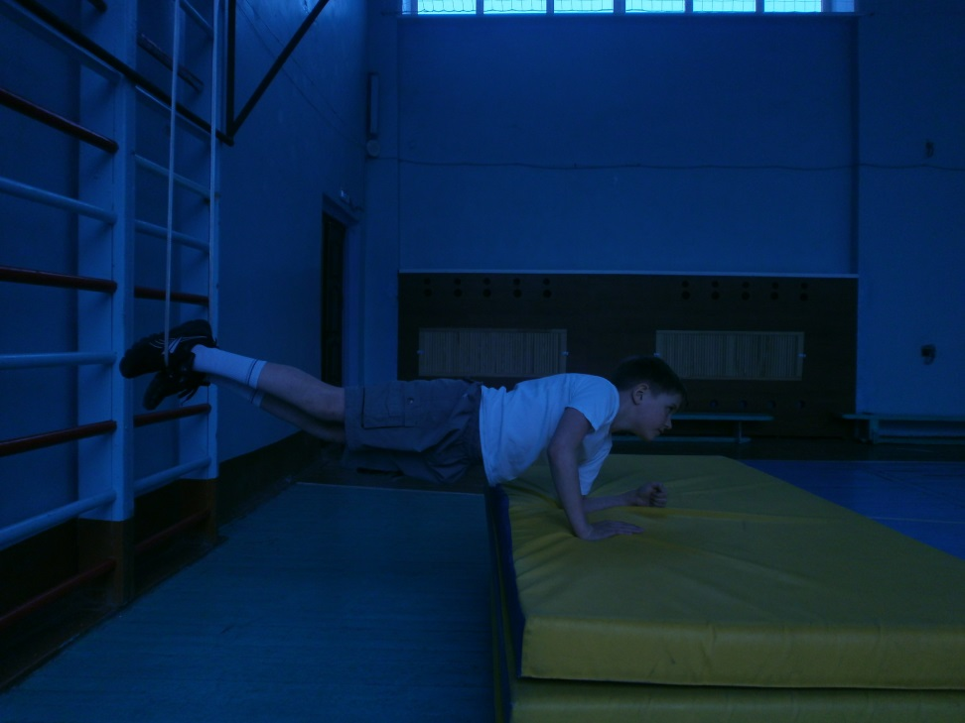
Упражнение №2
1. Упор на предплечьях в горизонтальном положении, туловище и ноги составляют одну линию
2. Разгибанием рук в локтевом суставе, поочередный выход силой в упор на руки

Slide 11
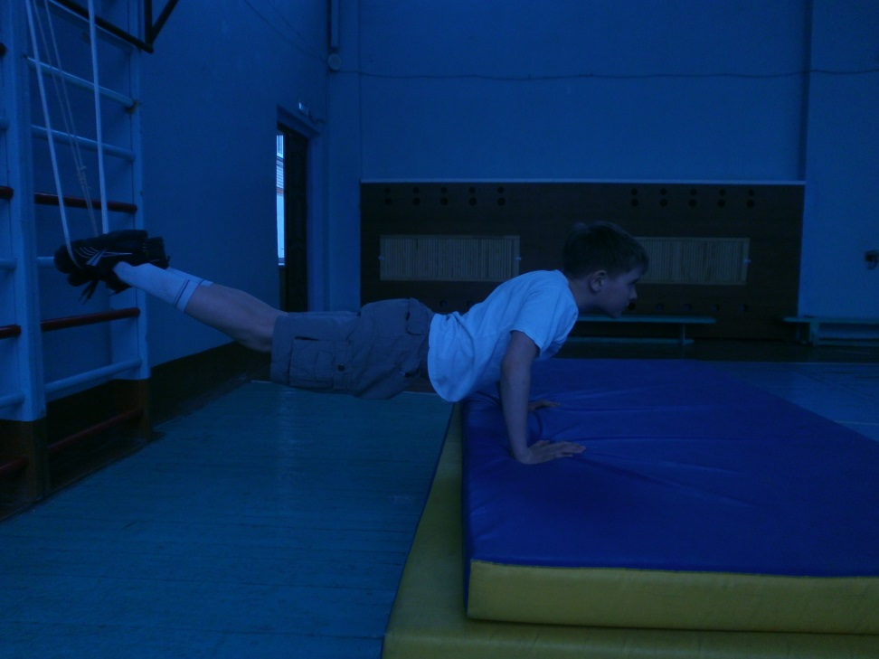
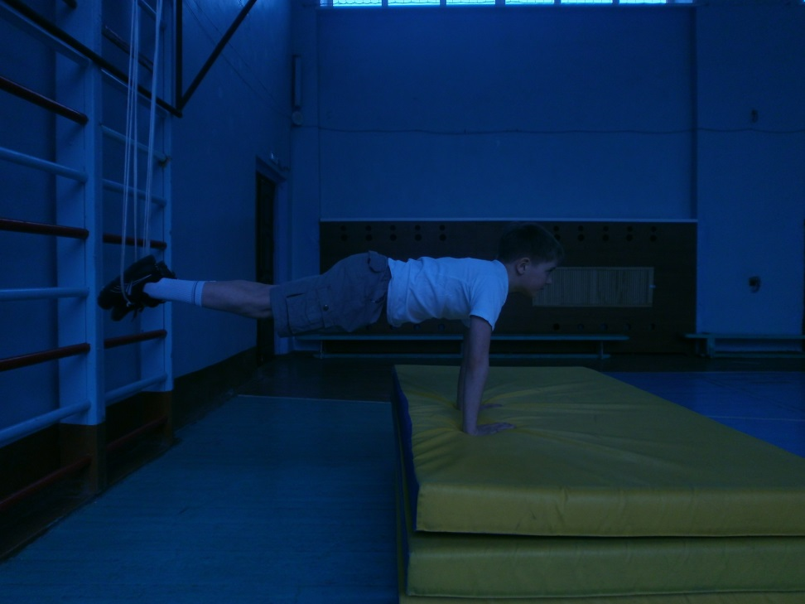
Упражнение №3
2. Сгибание и разгибание рук
1. Упор лежа на согнутых руках

Slide 12
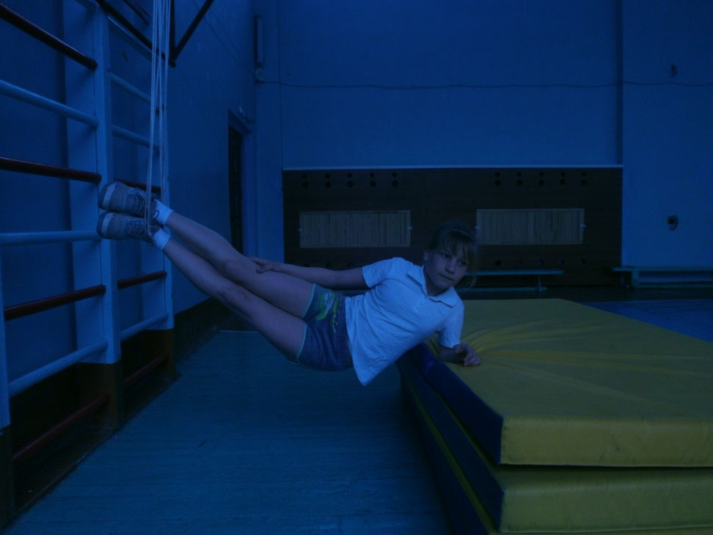
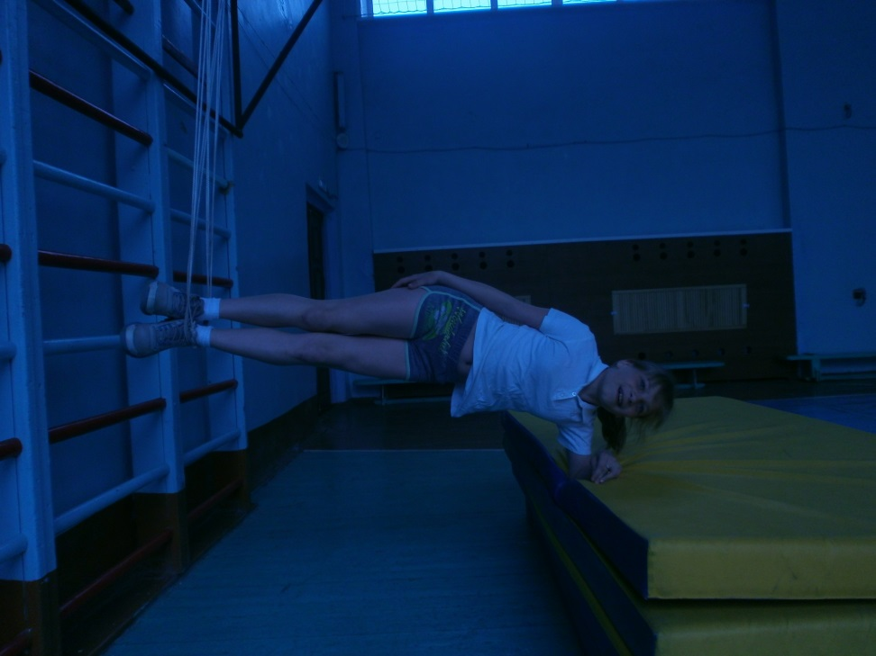
Также необходимо выполнять упражнения которые способствуют более быстрому освоению технического элемента, а также помогут укрепить мышцы туловища и рук
2. Наклон в другую сторону
1. Исходное положение – упор на левое предплечье боком к опоре, туловище наклонено вправо

Slide 13
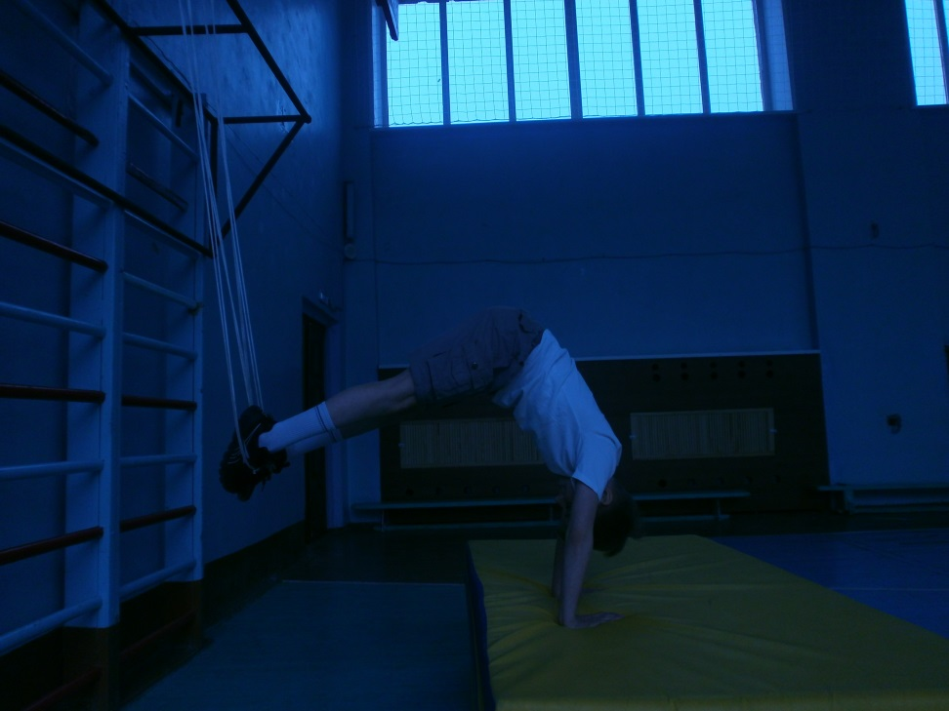
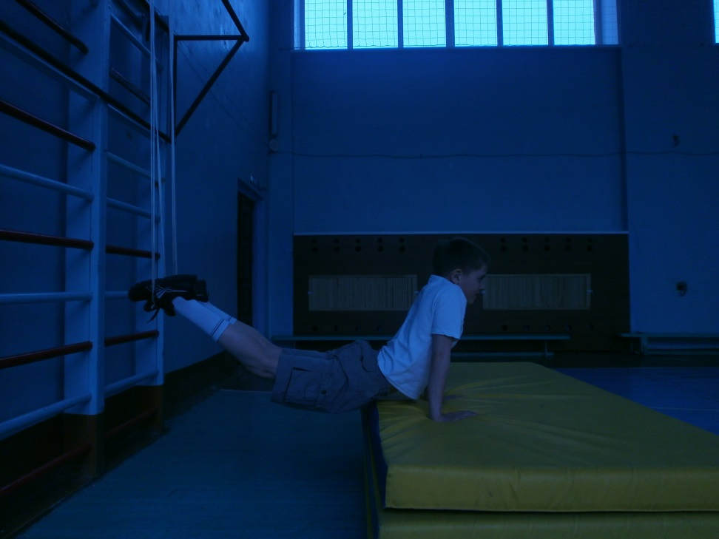
Упражнение №2
2. В упоре на руках -прогнуться
1. Исходное положение - в упоре на руках согнувшись

Slide 14
Для выявления эффективности предложенной методике обучения был организован эксперимент. Эксперимент проводился в группе мальчиков, занимающиеся лыжными гонками в возрасте 10-11 лет. Проведенное исследование уровня физической подготовленности в упражнений сгибание и разгибание рук в упоре лежа до начала проектной работы (январь 2014 г.), показало следующие результаты: среднеарифметический результат у мальчиков 20,2 раз, что соответствует хорошему уровню физической подготовленности данной возрастной группы. Надо отметить, что два участника не смогли выполнить данное упражнение, у троих наблюдались грубые ошибки, остальные допускали незначительные ошибки, только два участника справились с заданием безукоризненно. По окончанию эксперимента (апрель 2014 г.) вновь было проведено тестирование которое показало следующий среднеарифметический результат - 28,1 раз что соответствует отличному уровню физической подготовленности. Упражнение выполнялось правильно, минимальное количество раз за подход составило 10 раз и только у троих наблюдались незначительные ошибки.

Slide 15
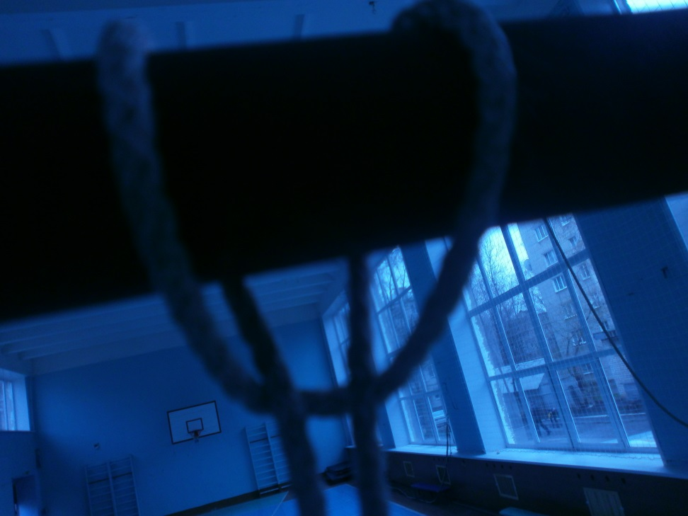
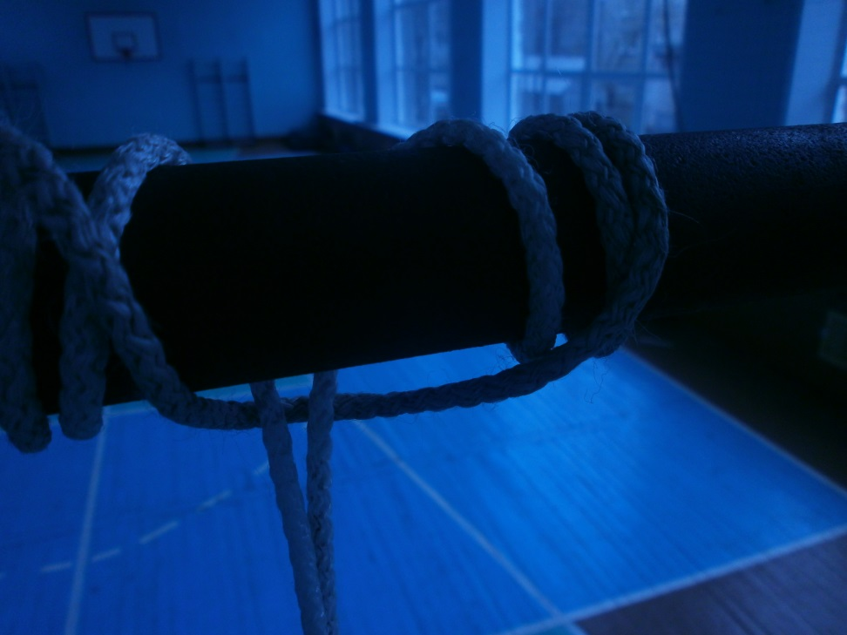
Практические рекомендации
Перед выполнением упражнений необходимо сделать разминку. Неподготовленные к занятиям мышцы подвержены травмам и растяжениям, а правильная разминка разогреет их, сделает эластичными и податливыми. Перед тем, как выполнять упражнения, проверьте надежность опоры и закрепленной на ней веревки, если выполняете упражнения на улице подложите под руки дополнительной опору, для этого подойдет простой лист картона. Не нарушайте последовательность, после освоения первого упражнения - переходите ко второму, затем к третьему. Необходимо также выбрать правильную длину веревки: для выполнения упражнения с согнутыми ногами - ноги должны находиться выше плеч, в остальных упражнениях ноги находятся в горизонтальном положении. Помните, только при периодических занятиях возможно освоить технику данного упражнения!
Крепление веревки –
оборотом вокруг опоры
Дополнительные обороты для регулирования длины

